Slide 1
MATRICE
Zora Aleksić

Slide 2
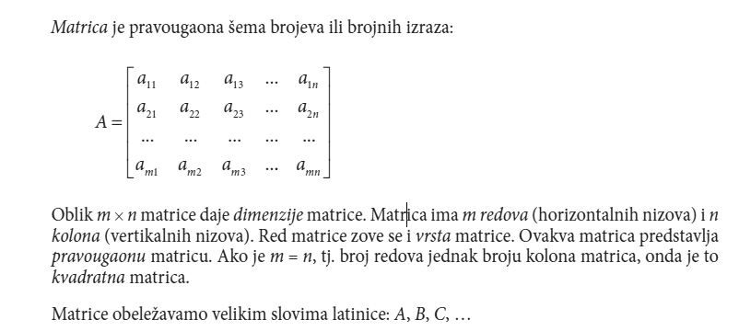
Matrice

Slide 3
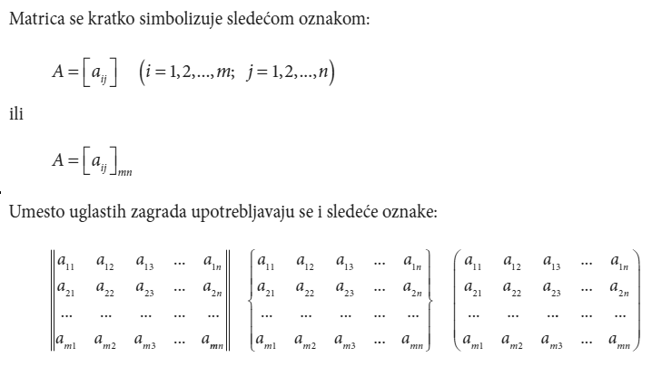
Matrice

Slide 4
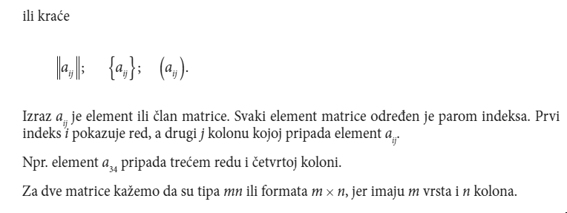
Matrice

Slide 5
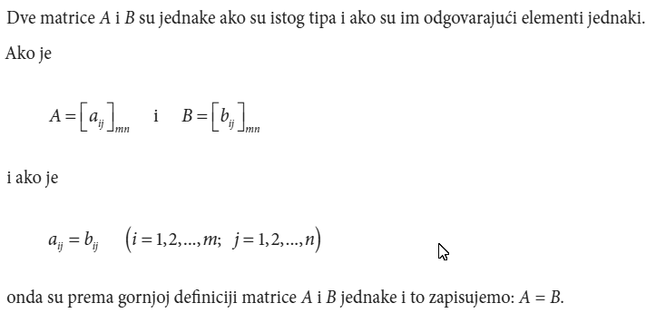
Jednakost matrica

Slide 6
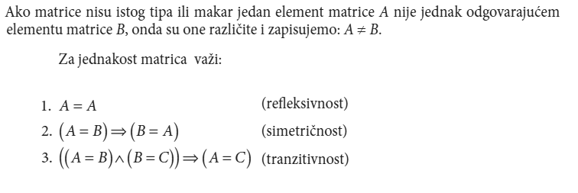
Jednakost matrica

Slide 7
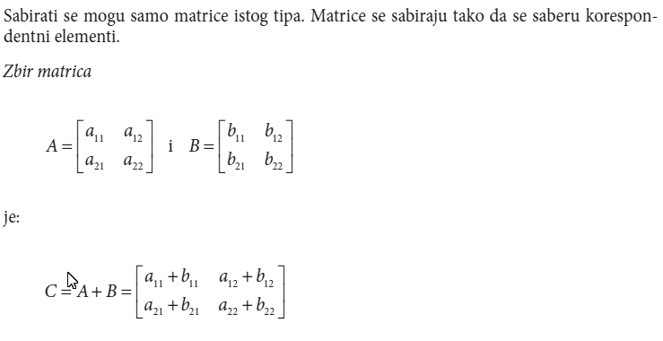
Sabiranje matrica

Slide 8
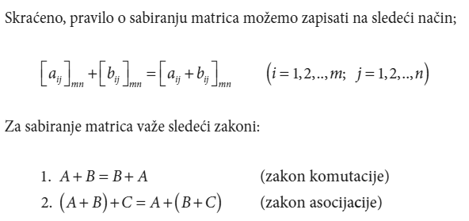
Sabiranje matrica

Slide 9
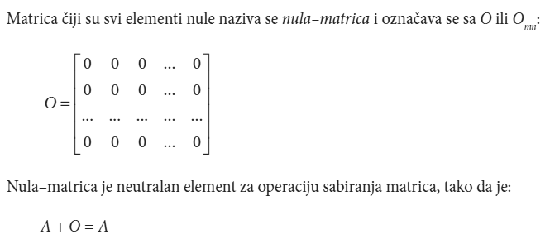
Nula matrica

Slide 10

Suprotna matrica

Slide 11
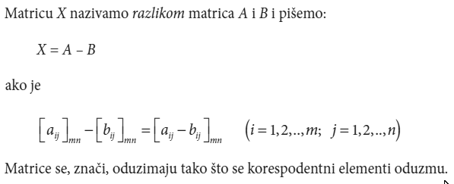
Razlika matrica

Slide 12
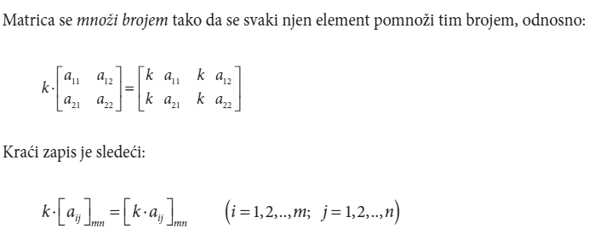
Množenje matrica brojem

Slide 13
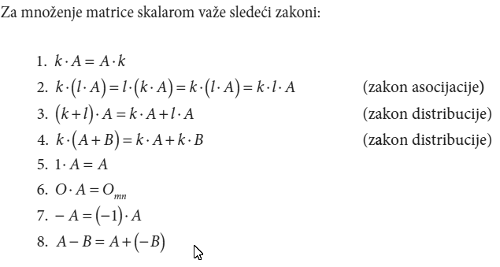
Množenje matrica brojem

Slide 14
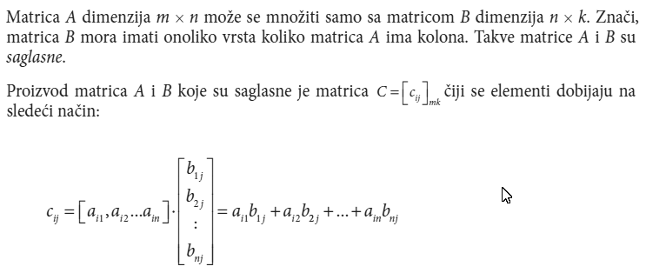
Množenje matrica matricom

Slide 15
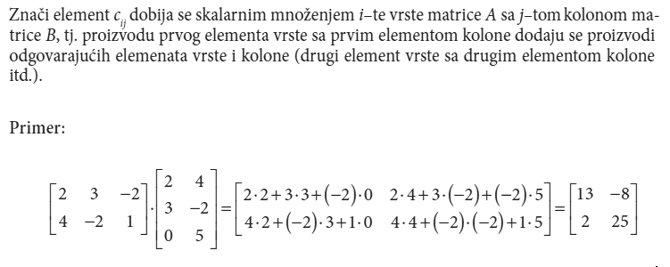
Množenje matrica matricom

Slide 16
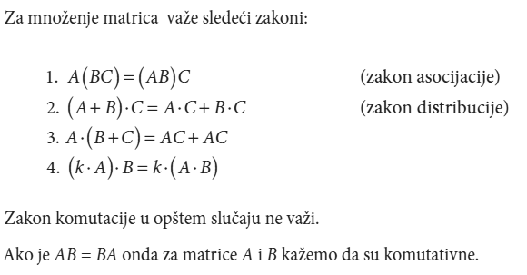
Množenje matrica matricom

Slide 17
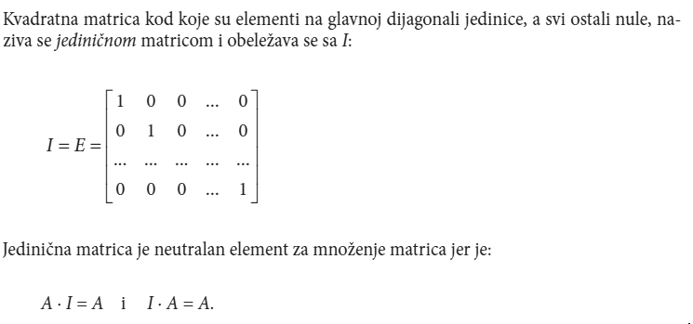
Jedinična matrica

Slide 18
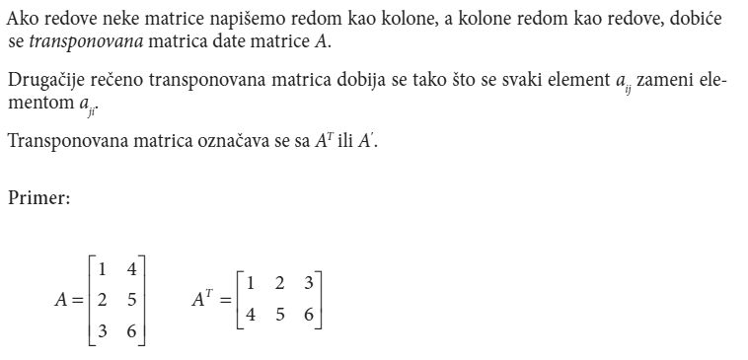
Transponovana matrica

Slide 19
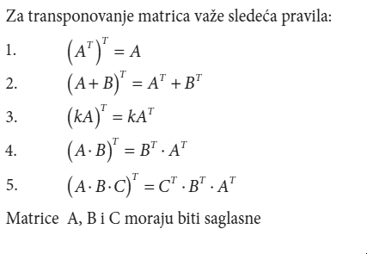
Transponovana matrica

Slide 20
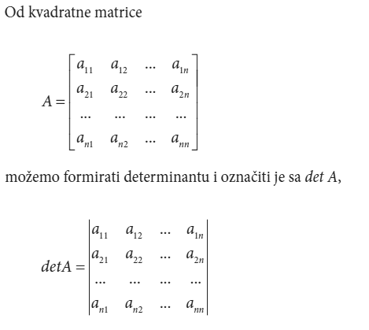
Simbol: detA

Slide 21


Simbol: detA

Slide 22

Regularna i singularna matrica

Slide 23
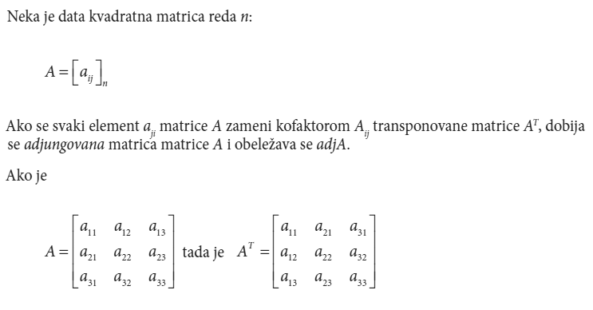
Adjungovana matrica

Slide 24


Adjungovana matrica

Slide 25
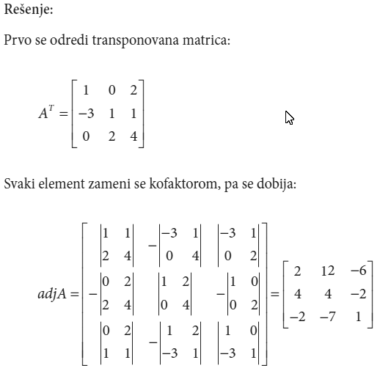
Adjungovana matrica

Slide 26
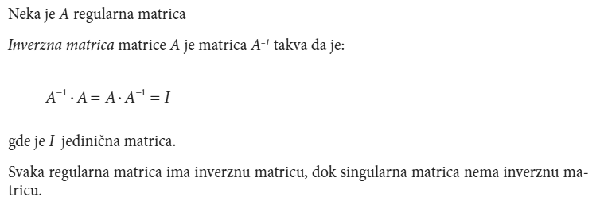

Inverzna matrica

Slide 27

Inverzna matrica

